Slide 1




المضلعات المتشابهة
اول ثانوي
https://t.me/Lunaaaxr633
@luna_xr36

Slide 2



المضلعات المتشابهة
الآن
المفردات
فيما سبق
أستعمل التناسب لتحديد المضلعات المتشابهة
أحل مسائل باستعمال خصائص المضلعات المتشابهة
المضلعات المتشابهة
معامل التشابه
نسبة التشابه
درست استعمال
التناسب لحل
المسائل .

Slide 3

المضلعات المتشابهة
لماذا ؟
يزين بعض الأشخاص شاشات حواسيبهم باستعمال صور شخصية لهم , وذلك بوضع صورة بحجمها الأصلي في وسط الشاشة , أو بتكبيرها لتملأ الشاشة , إلا أن الطريقة الثانية تُظهر الصورة مشوهةً ؛ لأن الصورة الأصلية و الصورة الجديدة لا تكونان متشابهتين هندسيًا.
1- في أي اتجاه كبرت الصورة ؟
2- لماذا تشوه الصورة عندما يتم تكبيرها لتملأ الشاشة ؟
3- ما الطرق الأخرى التي يمكن أن تستعمل بها الصورة ؛ لتملأ الشاشة من دون أن تتشوه ؟

Slide 4
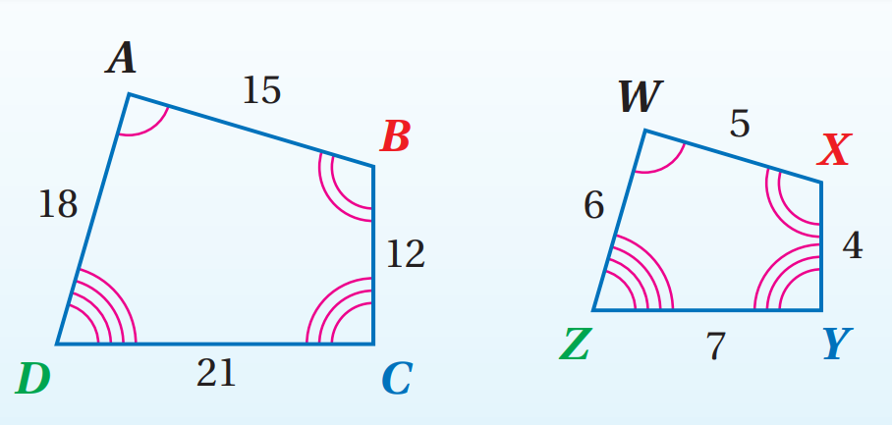
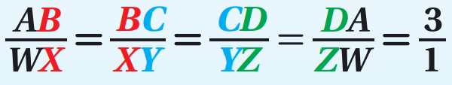



المضلعات المتشابهة
تحديد المضلعات المتشابهة : المضلعات المتشابهة لها الشكل نفسه , ولكن ليس بالضرورة أن يكون لها القياسات نفسها .
يتشابه مضلعان إذا وفقط إذا كانت
أطوال أضلاعهما المتناظرة متناسبة
إذا كانت زواياهما متطابقة
الترتيب في عبارة التشابه مهم جدا لأنه يحدد الزوايا المتناظرة و الأضلاع المتناظرة.
عبارة التشابه :
$$∴$$

Slide 5
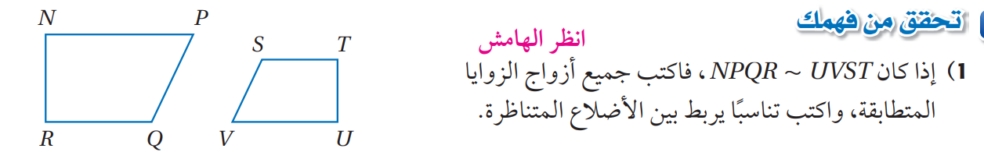
المضلعات المتشابهة
تحقق من فهمك :

Slide 6
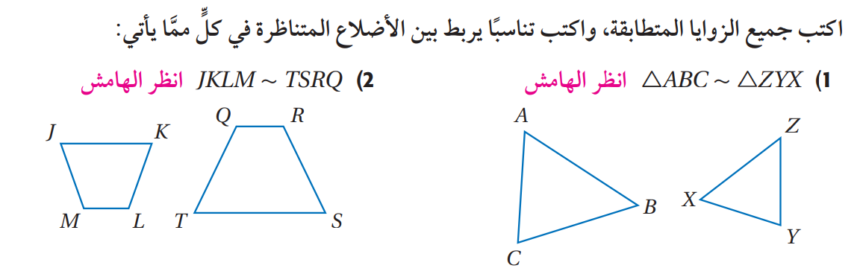
المضلعات المتشابهة
تأكد :

Slide 7

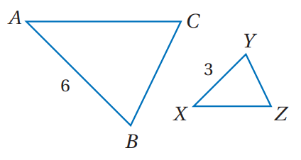
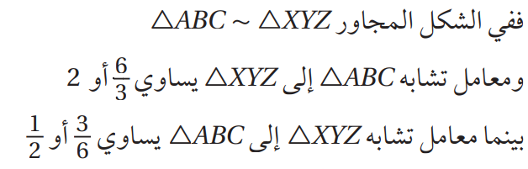
المضلعات المتشابهة
معامل التشابه ( عامل المقياس ) : هو النسبة بين طولي ضلعين متناظرين لمضلعين متشابهين و يعتمد معامل التشابه على ترتيب المقارنة .
نسبة التشابه: معامل التشابه بين مضلَعين متشابهين .

Slide 8
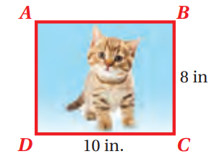
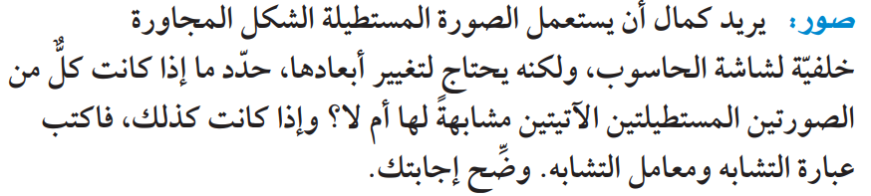
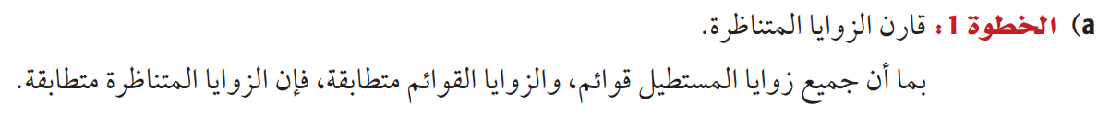
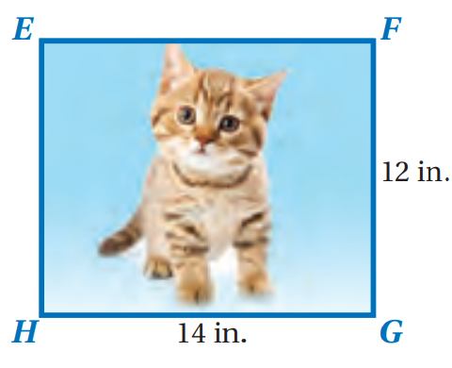
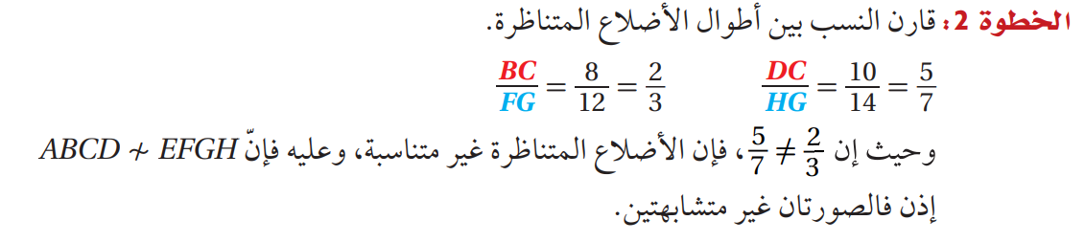

المضلعات المتشابهة
مثال 2 :

Slide 9
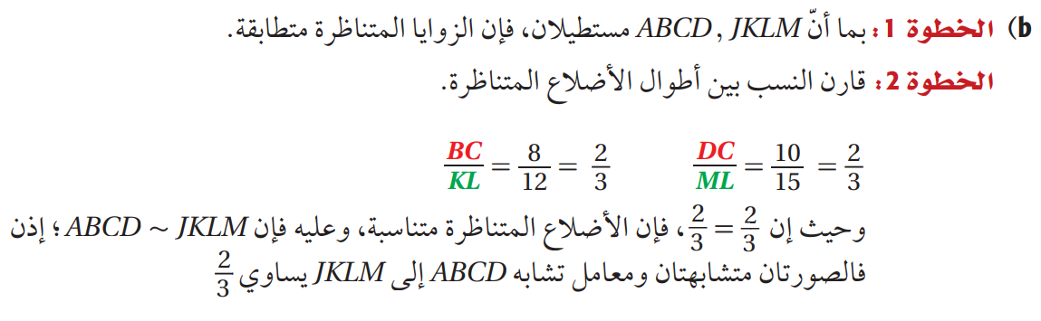
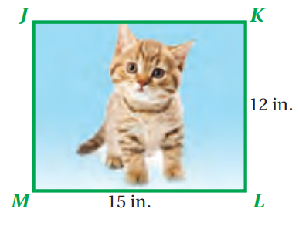

المضلعات المتشابهة
مثال 2 :

Slide 10
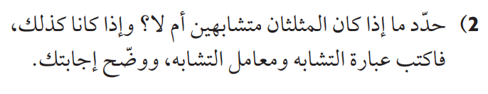
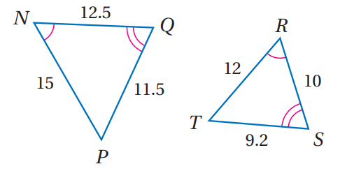
المضلعات المتشابهة
تحقق من فهمك :

Slide 11
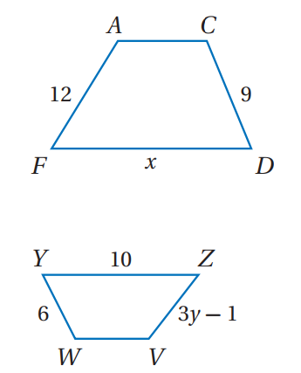
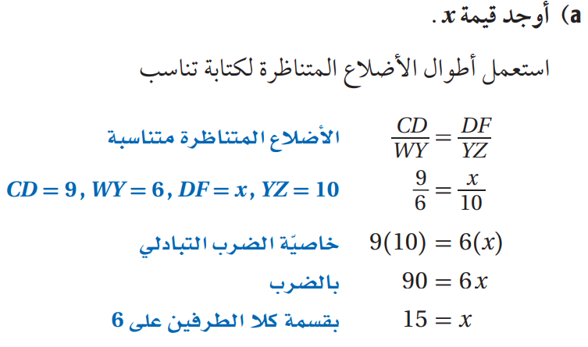
المضلعات المتشابهة
استعمال الأشكال المتشابهة لإيجاد القيم المجهولة
مثال 3 :

Slide 12
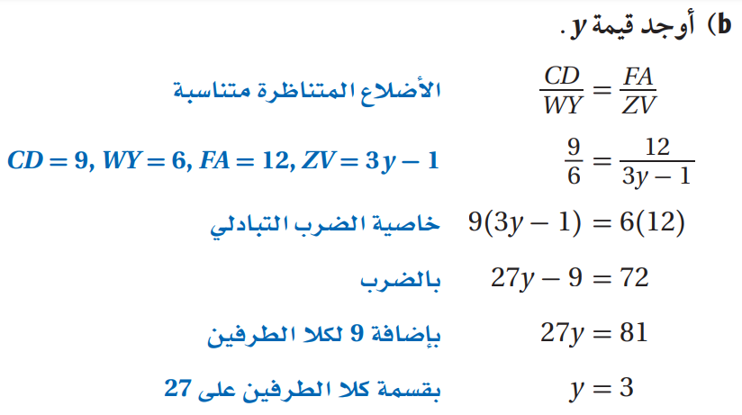
المضلعات المتشابهة
استعمال الأشكال المتشابهة لإيجاد القيم المجهولة
مثال 3 :

Slide 13

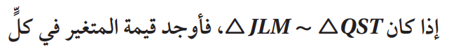
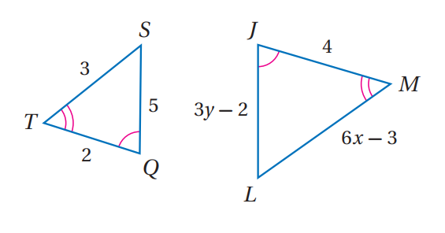

المضلعات المتشابهة
تحقق من فهمك :

Slide 14
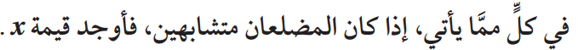
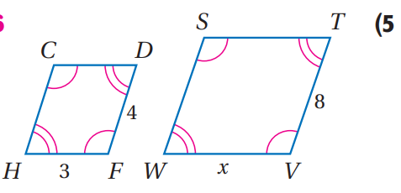
المضلعات المتشابهة
تأكد :

Slide 15
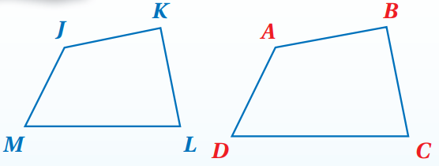
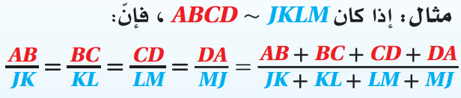
المضلعات المتشابهة
نظرية محيط المضلعين المتشابهين : إذا تشابه مضلعان فإن زواياهما المتناظرة النسبة بين محيطهما تساوي معامل التشابه بينهما .

Slide 16
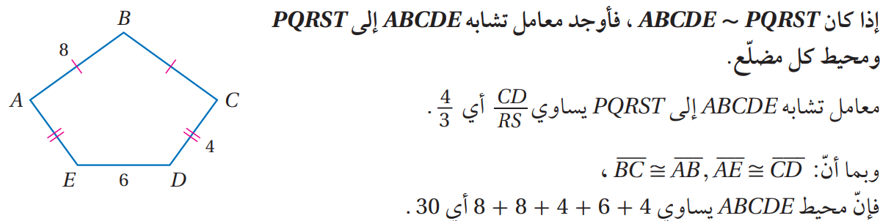
المضلعات المتشابهة
استعمال معامل التشابه لإيجاد المحيط
مثال 4 :

Slide 17
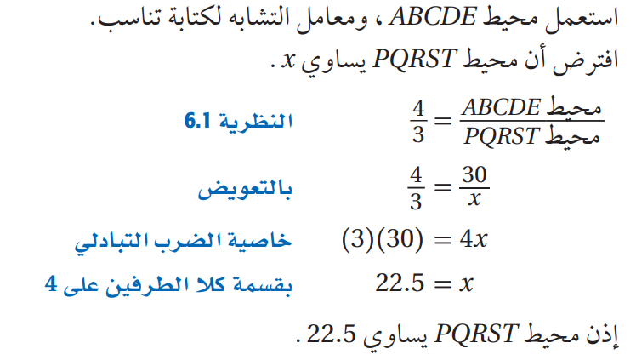
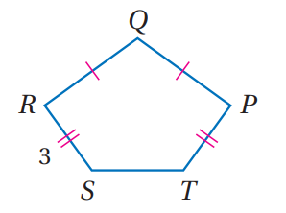
المضلعات المتشابهة
استعمال معامل التشابه لإيجاد المحيط
مثال 4 :

Slide 18
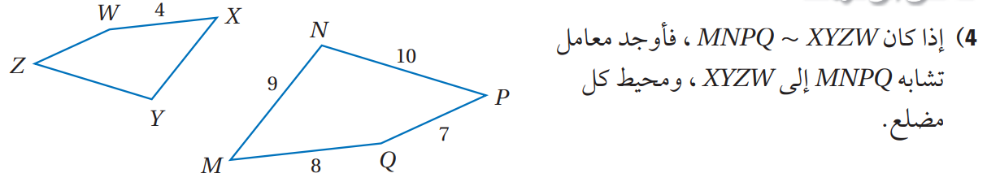
المضلعات المتشابهة
تحقق من فهمك :

Slide 19
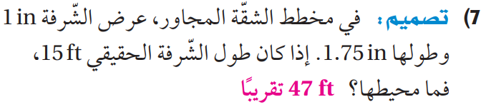
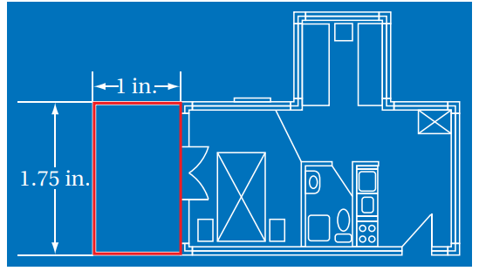

المضلعات المتشابهة
تأكد :

Slide 20
المضلعات المتشابهة
تدرب و حل المسائل :

Slide 21
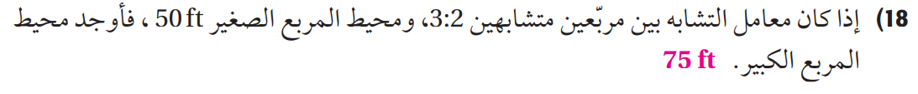

المضلعات المتشابهة
تدرب و حل المسائل :

Slide 22
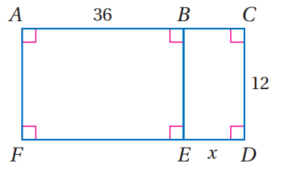
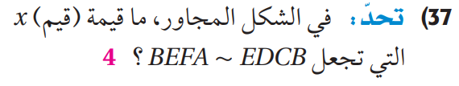
المضلعات المتشابهة
مهارات التفكير العليا :

Slide 23
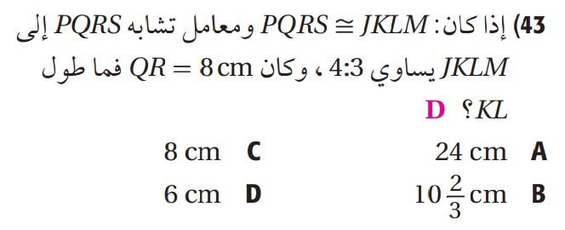

المضلعات المتشابهة
تحصيلي
تدريب على الاختبار :

Slide 24
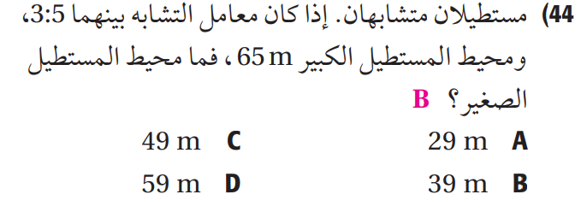
المضلعات المتشابهة
تحصيلي
تدريب على الاختبار :

